Slide 1
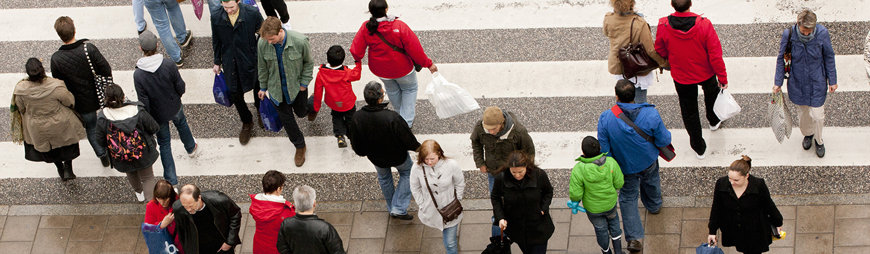
Vad tycker de äldre om äldreomsorgen? 2022
Resultat för Tyresö_Kommunal hemtjänst_Hemtjänst 2 (minst 7 svarande)
Hemtjänst

Slide 2
Resultaten för er verksamhet/område
Resultaten från undersökningen presenteras totalt för verksamheten/området och med jämförelser för kommunen, länet och riket. Resultaten kan också jämföras mellan olika frågor inom den egna verksamheten/området men jämförelser med andra verksamheter bör ske med försiktighet mot bakgrund av ett litet antal svarande.
I resultatredovisningen visas först frågan om den sammantagna nöjdheten och om de har avstått insatser p.g.a. coronapandemin. Därefter presenteras era resultat jämfört med er kommun, ert län och riket.
Enkäten och mer information om undersökningen finns på:
https://www.socialstyrelsen.se/statistik-och-data/oppna-jamforelser/socialtjanst/aldreomsorg/vad-tycker-de-aldre-om-aldreomsorgen/

Slide 3
Hur många svarade?
Totalt svarade 81 902 personer på årets enkät för äldre med hemtjänst, vilket är 58,6% av de tillfrågade.
Andelen svarande för Tyresö_Kommunal hemtjänst_Hemtjänst 2 var mellan 40 - 60%.
  Deltagandet i er verksamhet/område redovisas som procentandel i intervall för att enskild persons svar inte ska riskera att röjas.

Slide 4

Resultatöversikt år 2022

Slide 5
Andel positiva svar
Resultaten som redovisas i den här presentationen är de sammanslagna andelarna positiva svar per fråga. De positiva svarsalternativen är vanligtvis två på varje fråga
t. ex. ”Mycket bra” och ”Ganska bra”.
För närmare redovisning av vilka svarsalternativ som klassas som positiva, se ”Tabellbilagan” som ligger under ”Tillhörande dokument och bilagor” under ”Resultat 2022” på:
https://www.socialstyrelsen.se/statistik-och-data/oppna-jamforelser/socialtjanst/aldreomsorg/vad-tycker-de-aldre-om-aldreomsorgen/

Slide 6
Hur nöjd eller missnöjd är du samman-taget med den hemtjänst du har?

Slide 7
Verksamheten/området jämfört med kommunen, länet och riket

Slide 8
Kontakter med kommunen
Positiva svar = Ja
Andel positiva svar i verksamheten/området jämfört med kommunen, länet och riket

Slide 9
Hjälpens utförande
Positiva svar = Mycket bra eller Ganska bra och Ja, alltid eller Oftast
Andel positiva svar i verksamheten/området jämfört med kommunen, länet och riket

Slide 10
Bemötande och inflytande
Positiva svar = Ja, alltid eller Oftast
Andel positiva svar i verksamheten/området jämfört med kommunen, länet och riket

Slide 11
Trygghet, förtroende och tillgänglighet
Positiva svar = Mycket tryggt/lätt eller Ganska tryggt/lätt och Ja, för alla eller Ja, för flertalet
Andel positiva svar i verksamheten/området jämfört med kommunen, länet och riket

Slide 12
Ensamhet
Positiva svar = Nej och Mindre än tidigare eller Ingen skillnad mot tidigare
Andel positiva svar i verksamheten/området jämfört med kommunen, länet och riket

Slide 13
Hemtjänsten i sin helhet och avstått från insatser p.g.a. coronapandemin
Positiva svar = Mycket nöjd eller Ganska nöjd och Nej
Andel positiva svar i verksamheten/området jämfört med kommunen, länet och riket

Slide 14

Om undersökningen

Slide 15
Om undersökningen ”Vad tycker de äldre om äldreomsorgen?” 2022
Syftet med undersökningen är att kartlägga de äldres uppfattning om sin äldreomsorg. Resultaten används för jämförelser och som underlag för utveckling och förbättring av omsorgen om de äldre.
Personer, 65 år och äldre, som den 30 september 2021 hade hemtjänst eller bodde på särskilt boende har fått möjlighet att besvara en enkät.
Personer som enbart hade hemtjänstinsatser i form av matdistribution och/eller trygghetslarm eller som enbart hade beslut om korttidsboende ingick inte i undersökningen.

Slide 16
Mer om undersökningen ”Vad tycker de äldre om äldreomsorgen?” 2022
Undersökningen genomfördes från mitten av januari och sista svarsdag var den 20 mars 2022.
Socialstyrelsen ansvarar för redovisningen av data och de analyser som finns i rapporter och presentationsmaterial. Institutet för kvalitetsindikatorer AB har genomfört datainsamlingen på uppdrag av Socialstyrelsen.
På www.socialstyrelsen.se finns mer att läsa om de nationella resultaten. Resultat finns också redovisade, i Excelfiler samt i ett webbverktyg, per län och stadsdel/kommun samt för verksamheter med minst 7 svarande.

Slide 17
Slutsida
Mer information finns på:
www.socialstyrelsen.se

